Slide 1
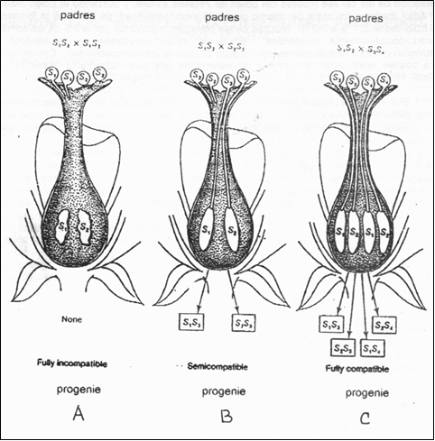
VI UNIDAD
INCOMPATIBILIDAD Y ESTERILIDAD EN LOS VEGETALES Y SU USO EN EL MEJORAMIENTO GENÉTICO

Slide 2
¿Qué es la incompatibilidad genética?
La incompatibilidad según Frankel y Galun (1,977), es el fenómeno que se da en aquellas especies vegetales, que teniendo gametos funcionales, son incapaces de formar semillas, cuando son auto fecundadas o cuando son polinizadas por otro individuo.
Para Poehlman (1,987) es la incapacidad de las plantas con polen y óvulos normales para producir semillas debido a que existen impedimentos fisiológicos que evita la fertilización.
Es una estrategia reproductiva para evitar la fecundación entre individuos que no estén relacionados.
Es un mecanismo creador de nueva variabilidad genética.
Solanáceas, Poáceas, Asteráceas, Brasicáceas, Rosáceas y Fabáceas, presentan especies autoincompatibles.

Slide 3
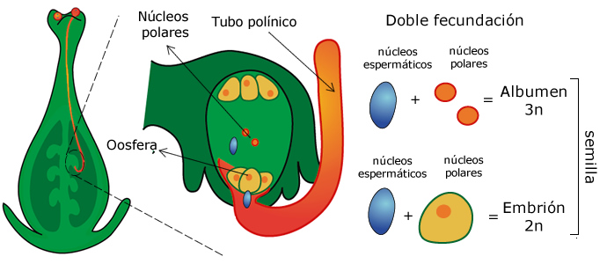
Incompatibilidad genética
La causa común, es la falta de crecimiento de los tubos polínicos a través de los Estigmas o estilos de la flor.
Oosfera

Slide 4
Incompatibilidad genética
Se estima que el 39% de las especies de angiospermas son autoincompatibles.
Tan amplia distribución taxonómica es congruente con la existencia de varios mecanismos genéticos diferentes que regulan la AI, dependiendo de la familia considerada.

Slide 5
Incompatibilidad genética
No obstante, en todos los casos se observa un mismo fenómeno:
Los granos de polen que llegan al estigma de la misma planta son incapaces de efectuar la fecundación ya que,
Detienen su desarrollo en alguna de las etapas del proceso (germinación de los granos de polen, desarrollo de los tubos polínicos en los pistilos o fertilización de la oósfera).
Como consecuencia de este impedimento no se producen semillas tras la autopolinización.

Slide 6
Crecimiento del tubo polínico
Está regulado por alelos múltiples (S1, S2, S3, ……)
Si el alelo del tubo polínico es idéntico al del alelo que se encuentra en el tejido del estilo, el tubo polínico generalmente crece a un ritmo muy lento o no lo hace.

Slide 7
Crecimiento del tubo polínico
Debido a la presencia de alelos de incompatibilidad en el estilo y el polen, se dificulta la penetración de los tubos polínicos con genes semejantes “Hipótesis del factor opositor”.

Slide 8
Importancia de la incompatibilidad
Facilita la producción de semillas híbridas (importante para el tecnólogo de semillas).
La formación del fruto en aguacate depende de la inclusión en las parcelas de dos o más variedades compatibles entre sí.

Slide 9
Clasificación de los sistemas de incompatibilidad
Siguiendo la clasificación de Frankel y Galun (1,977), consideran dos tipos de incompatibilidad, el gametofítico y el esporofítico.
El sistema gametofítico, es controlado genéticamente por el genoma haploide de grano de polen y el tejido diploide del tejido pistilar. El control genético puede llevarse a cabo por un solo locus multialélico "S” o por dos loci multialélico “S”. En estos apuntes solo veremos el primer caso, es decir controlado por un locus “S”. Fue East y Mangelsdorf, según Frankel y Galun (1977), los que demostraron este mecanismo en Nicotiana sanderae

Slide 10
a. Autoincompatibilidad gametofítica
La planta de genotipo S1S2 produce granos de polen con alelos S1 o S2, los cuales, al ser idénticos a los alelos S presentes en el estigma, no pueden germinar. “Hipótesis del factor opositor”.

Slide 11
a. Autoincompatibilidad gametofítica
Si sobre los estigmas de la planta de genotipo S1S2, finalmente, arriban granos de polen de otra planta con genotipo S3S4, la totalidad de los granos de polen podrán germinar ya que no hay identidad entre los alelos S de los granos de polen y del estigma.

Slide 12
El sistema esporofítico de incompatibilidad
se caracteriza porque la reacción del polen es determinada por genoma del tejido somático (esporofítico) en el cual este polen se desarrolla. Es decir, que la reacción de incompatibilidad es impartida al polen por la planta a la que éste pertenece. Para Frankel y Galun (1977), por conveniencia, este sistema se clasifica dos: Homomórfico y heteromórfico, dependiendo de la morfología floral de la planta. Veremos únicamente como opera el sistema heteromórfico.

Slide 13
Incompatibilidad esporofítica, en Lythrum salicaria, mostrando las tres diferentes flores: longistilia, mediastilia y brevistilia y las relaciones de compatibilidad con una flecha.

Slide 14
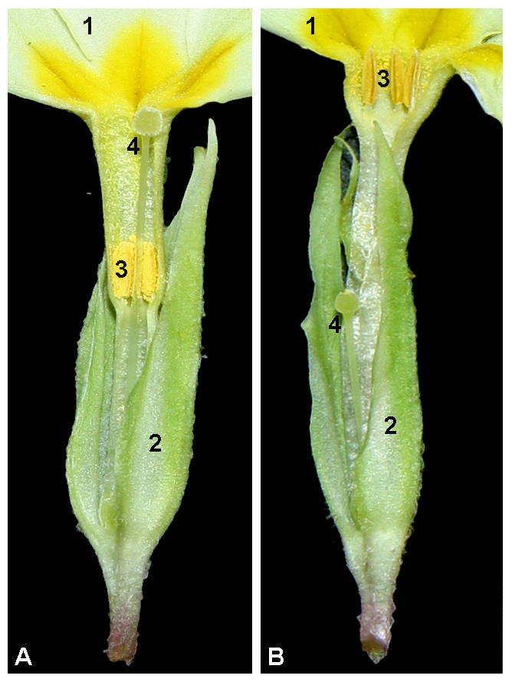
Autoincompatibilidad heteromórfica
Es una forma única de polimorfismo morfológico en las flores de ciertas especies que, como mecanismo, impide la autofecundación de cada flor.
En las especies heterostílicas existen dos o tres tipos de flores (llamadas morfos). En una planta individual, cada una de las flores comparten el mismo morfo. Estos morfos difieren cualitativamente entre sí en las longitudes de los pistilos y de los filamentos de los estambres.

Slide 15
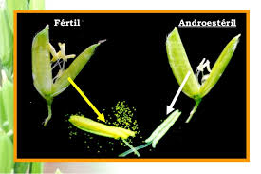
La esterilidad vegetal
Esterilidad: Es una cualidad atribuible a aquellos organismos biológicos que no se pueden reproducir, debido a que sus gametos son defectuosos.
Se presenta tanto en anteras como pistilos de las flores, de tal manera que se habla de androesterilidad y ginoesterilidad.

Slide 16
Androesterilidad
Cuando las plantas hermafroditas o bisexuales son incapaces de producir anteras, polen o gametos masculinos funcionales.
Puede manifestarse como:
Aborto del polen
Las anteras no abren
Las anteras se transformen en pistilos

Slide 17
Androesterilidad
Es muy útil para el mejoramiento de plantas, porque simplifica la formación de híbridos al eliminar el proceso tan laborioso de la emasculación manual.
No promueve la exogamia y ocurre por mutaciones que afectan la formación de polen.

Slide 18
Emasculación
Consiste en la remoción de órganos masculinos.

Slide 19
Tipos de androesterilidad
Tres sistemas basados en la ubicación de los genes dentro de las células reproductivas.
Génica: Genes ubicados en el núcleo celular.
Citoplásmica: Genes ubicados en el citoplasma.
Genético-citoplásmica: Ambos tipos de genes.

Slide 20
Androesterilidad génica
Los genes recesivos “ms” (male sterility = androestéril) se encuentran en el núcleo celular (remolacha, cebada, maíz, sorgo).
Se expresa en homocigosis recesiva msms, por lo que una planta MsMs es fértil al igual que una Msms.
En cebada el par de genes recesivos msms determina la producción de anteras estériles y en esta especie se ha utilizado la esterilidad masculina para eliminar el trabajo de emasculación “capado genético”.

Slide 21
Androesterilidad Génica

Slide 22
Androesterilidad génica
Para la producción de semillas híbridas, se consideran 3 líneas:
Línea A: Progenitor femenino (androestéril).
Línea B: Línea mantenedora (de la Línea A).
Línea C: Progenitor masculino (aporta los genes para la restauración de la fertilidad en la descendencia).

Slide 23
Androesterilidad citoplásmica
Este tipo de esterilidad está controlada por la acción de plasma genes, localizadas en el citoplasma celular.
Las plantas con esterilidad masculina contienen citoplasma estéril (S) y las plantas autofértiles citoplasma normal (N).

Slide 24
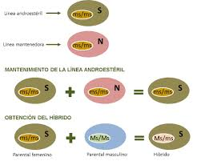

Slide 25
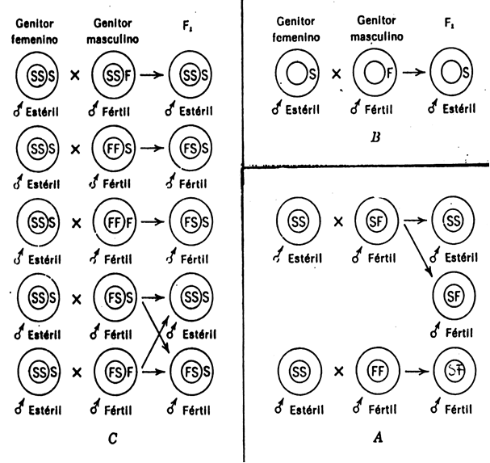

Slide 26
Figura 24: Sistema de Androestrilidad en A: génico, B: citoplámico y C: genético-citoplásmico. Las letras en los círculos interiores muestran la androesterilidad por factores genéticos círculos externos los plasmagenes de la androesterilidad. La letra S significa estéril, la F fértil. El gen F domina sobre S. Los plasmagenes solo se trasmiten por la madre o progenitor femenino. Tomado de Allard, 1977.

Slide 27
Androesterilidad génico-citoplásmico
Se combinan los genes del núcleo (ms) con los dos tipos de citoplasma (N,S)

Slide 28
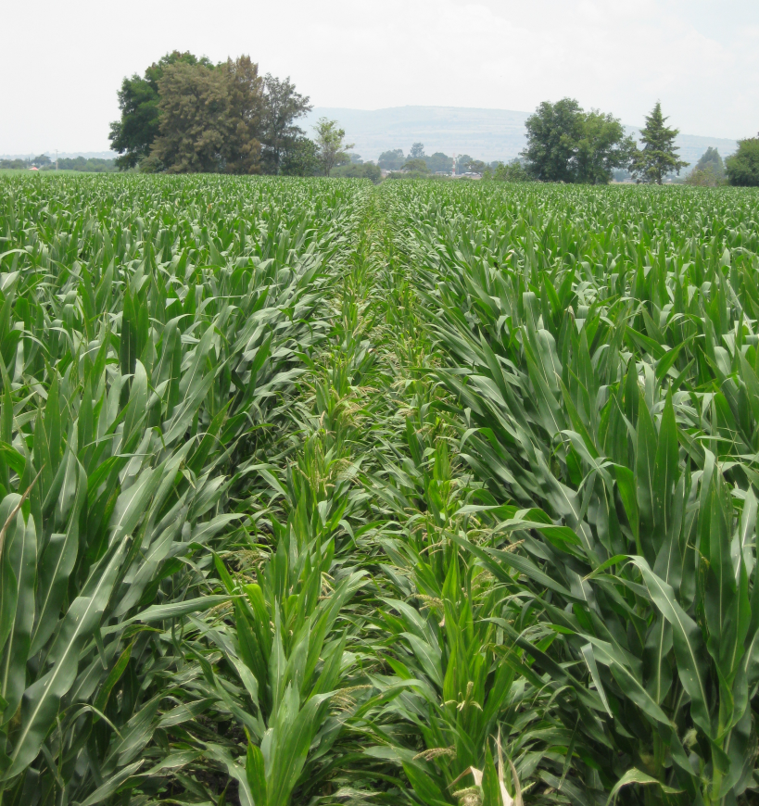
Androesterilidad génico-citoplásmico
Los dos surcos centrales son de un tipo y proveen el polen. Los surcos laterales son de otro tipo y proveen el jilote. Solo se cosechan para semilla los laterales.

Slide 29
Videos Incompatibilidad y Esterilidad
Incompatibilidad
https://www.youtube.com/watch?v=E539aBCMudA
ANDROESTERILIDAD
https://www.youtube.com/watch?v=Oh-jpOeyhls
Autoincompatibilidad
Variedades Híbridas Jaime Cebolla
https://www.youtube.com/watch?v=23M20EuIwtQ

